Slide 1
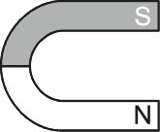
翰林版｜三年級上學期｜自然科學
磁鐵好好玩
第 2 單元｜4 節課｜磁力・磁極・生活應用
115 學年度 10/26、10/29、11/2、11/5

Slide 2
MAP
這 4 節課，我們要一起做這些事
1
10/26 一
預測 → 實驗 → 歸納「鐵製品」
磁鐵能吸引什麼？
2
10/29 四
兩端最強、越遠越弱、找出 N／S
磁力有多大？磁極在哪裡？
3
11/2 一
相斥相吸、磁鐵會指南北
同極相斥、異極相吸
4
11/5 四
應用辨識、測驗 10 題、線上對戰
生活中的磁鐵
磁鐵好好玩｜翰林三上自然 第2單元
2

Slide 3
2-1
第 1 節｜磁鐵能吸引什麼？
今天的三個任務
① 先猜一猜：哪些東西會被磁鐵吸住？
② 動手實測，把結果記錄在學習單
③ 找出規律：被吸住的東西有什麼共同點？
磁鐵好好玩｜翰林三上自然 第2單元
3

Slide 4
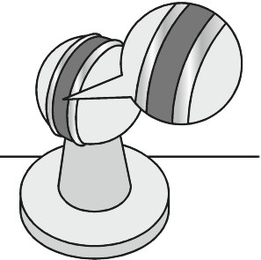
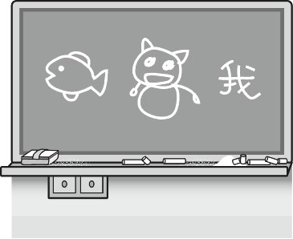
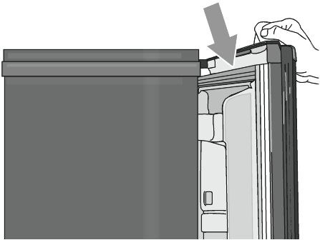
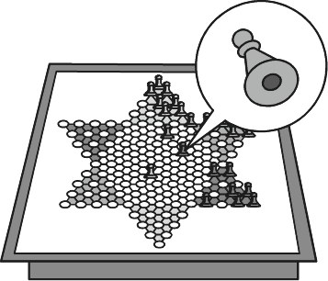
2-1
磁鐵藏在哪裡？
這些東西裡面都有磁鐵
想一想：它們各自用磁鐵來做什麼？如果拿掉磁鐵，會發生什麼事？
磁鐵好好玩｜翰林三上自然 第2單元
4

Slide 5
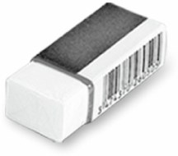
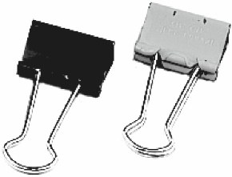
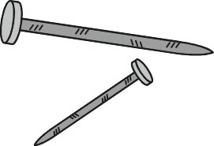
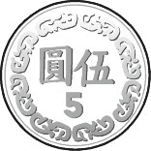
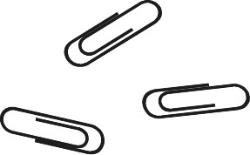
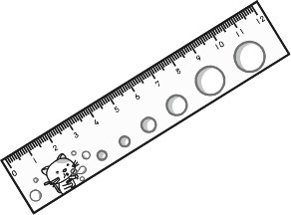
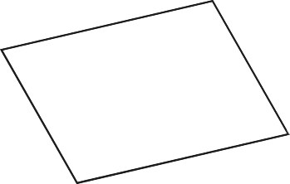

2-1
先猜一猜，再動手
你覺得哪幾個會被吸住？
橡皮擦・長尾夾・鐵釘・硬幣・迴紋針・塑膠尺・鐵湯匙・紙張
磁鐵好好玩｜翰林三上自然 第2單元
5

Slide 6
2-1
怎麼測才公平？
每個人都用同樣的方法，結果才能比較
用「同一個」磁鐵來測
磁鐵輕輕靠近就好，不要用力壓
每一樣都測三次，結果一樣才算數
被吸住 → 打「✓」；沒被吸住 → 打「✗」
磁鐵好好玩｜翰林三上自然 第2單元
6

Slide 7
2-1
實驗結果：分成兩堆
✓ 會被吸住
✗ 不會被吸住
長尾夾、鐵釘、迴紋針、鐵湯匙 ｜ 橡皮擦、硬幣、塑膠尺、紙張
你的那一組，結果也一樣嗎？
磁鐵好好玩｜翰林三上自然 第2單元
7

Slide 8
2-1
結論：磁鐵吸引鐵製品
被磁鐵吸住的物品，都是「鐵」做的。
磁鐵吸引的是「鐵製品」，不是所有金屬
銅、鋁、金、銀做出來的東西，磁鐵吸不住
所以：看到金屬，不能直接說「會被吸」——要用磁鐵測過才知道。
磁鐵好好玩｜翰林三上自然 第2單元
8

Slide 9
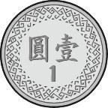
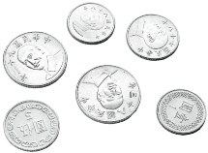
2-1
常見迷思：硬幣是鐵做的嗎？
摸起來又硬又冰，不代表是鐵
臺灣的 1 元、5 元、10 元硬幣，
主要是銅、鎳、鋅，
不是鐵。
所以磁鐵吸不住硬幣。
小提醒：上課一定要用真的磁鐵試一次，眼見為憑。
磁鐵好好玩｜翰林三上自然 第2單元
9

Slide 10
2-1・2-2
第 2 節｜磁力有多大？磁極在哪裡？
今天的發現
磁鐵的「哪裡」吸力最強？
距離遠一點，還吸得住嗎？
每一塊磁鐵都有 N 極和 S 極
磁鐵好好玩｜翰林三上自然 第2單元
10

Slide 11
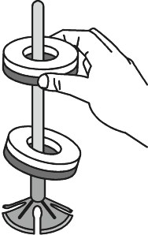
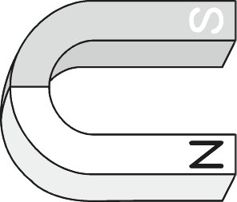
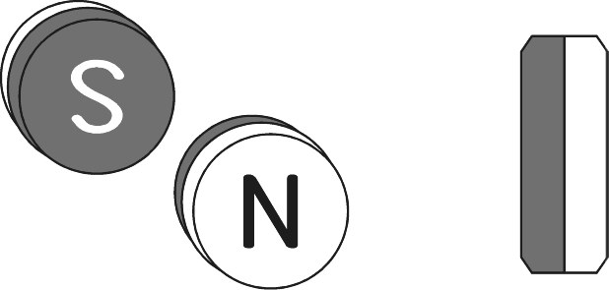

2-1
磁鐵有很多種形狀
長條形 ｜ 馬蹄形 ｜ 圓形 ｜ 環形
形狀不同，都是磁鐵，都同時有 N 極和 S 極。
磁鐵好好玩｜翰林三上自然 第2單元
11

Slide 12
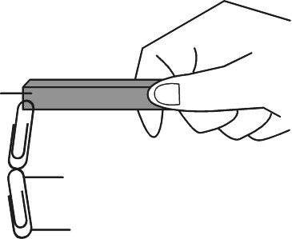
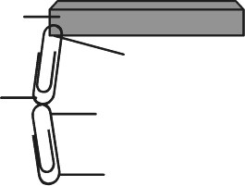
2-1
磁力哪裡最強？
用迴紋針來比一比
兩端（磁極）
吸得最多、最牢。
中間幾乎吸不住。
結論：磁鐵的磁力集中在兩端，我們把這兩端叫做「磁極」。
磁鐵好好玩｜翰林三上自然 第2單元
12

Slide 13
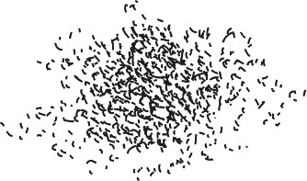
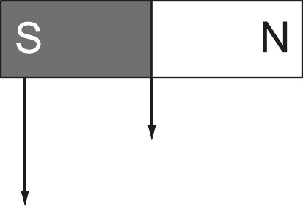
2-1
用鐵粉「看見」磁力
鐵粉會被吸到磁力最強的地方
鐵粉在磁鐵兩端
聚得最多、最密。
越往中間，鐵粉越少。
如果沒有鐵粉：把迴紋針排在桌上，慢慢把磁鐵靠近，也能看到一樣的現象。
磁鐵好好玩｜翰林三上自然 第2單元
13

Slide 14
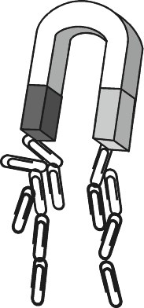
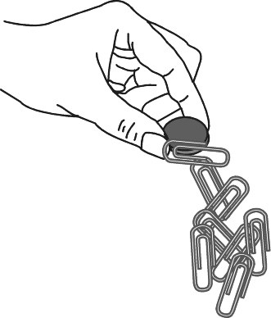
2-1
距離越遠，磁力越弱
貼著吸：
一次吸起好幾根
拉遠一點：
吸到的變少了
動手做：把迴紋針排成一排，量量看磁鐵離多遠還吸得到。
磁鐵好好玩｜翰林三上自然 第2單元
14

Slide 15
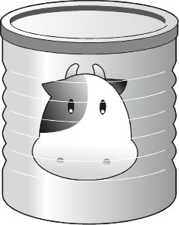
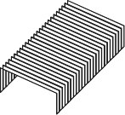
2-1
隔著東西，還吸得住嗎？
磁鐵隔著紙、隔著書、隔著塑膠片，還是能吸引鐵製品。
生活中的例子：
冰箱門上的磁鐵
隔著紙就把便條紙吸住。
磁鐵好好玩｜翰林三上自然 第2單元
15

Slide 16
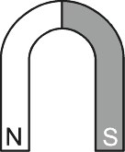
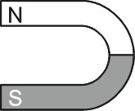

2-2
每一塊磁鐵都有兩個磁極
N 極和 S 極
N 極
S 極
斷成兩半，
還是各有 N、S。
把磁鐵吊起來自由轉動，停下來時：N 極指北、S 極指南。
磁鐵好好玩｜翰林三上自然 第2單元
16

Slide 17
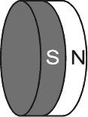

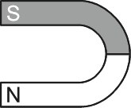
2-2
一起把磁極標出來
N 塗紅色、S 塗藍色
注意：同一種形狀的磁鐵，N、S 的方向可能不一樣，要看標示。
磁鐵好好玩｜翰林三上自然 第2單元
17

Slide 18
2-2
第 3 節｜同極相斥、異極相吸
今天要玩的兩件事
把兩個磁極靠在一起，看看會發生什麼事
做一個會自己轉、指出南北的磁鐵
磁鐵好好玩｜翰林三上自然 第2單元
18

Slide 19
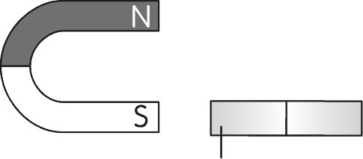

2-2
同極相斥、異極相吸
N－N 互推
S－S 互推
N－S 相吸
口訣：相同的推開，不同的黏在一起。
磁鐵好好玩｜翰林三上自然 第2單元
19

Slide 20
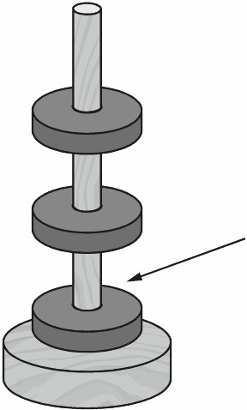
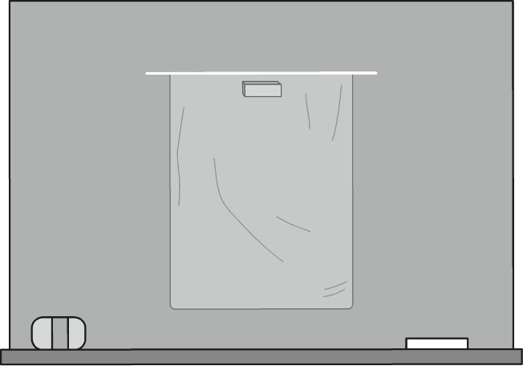
2-2
相斥也能做事：磁力小車
把兩台小車的磁鐵
「同極」相對，
車子會被推開。
這就是磁浮列車的原理。
磁鐵好好玩｜翰林三上自然 第2單元
20

Slide 21


2-2
磁鐵會指南北
把磁鐵吊起來、
或放在水面上讓它自由轉動，
停下來時會指向南北。
指南針
裡面的指針
就是一塊小磁鐵。
磁鐵好好玩｜翰林三上自然 第2單元
21

Slide 22
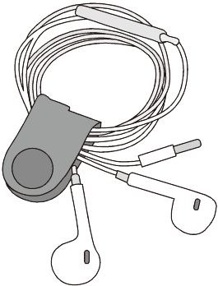
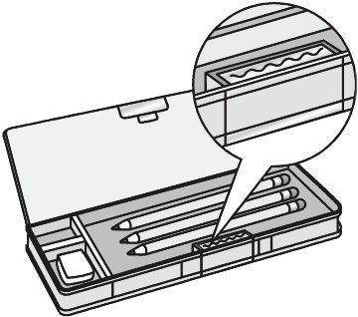
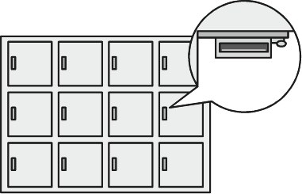
2-3
第 4 節｜生活中的磁鐵
找一找：磁鐵藏在哪裡？
門擋・鉛筆盒・櫃子門扣・磁性綁帶・冰箱磁條・黑板
想一想：它用磁鐵解決了什麼問題？
磁鐵好好玩｜翰林三上自然 第2單元
22

Slide 23
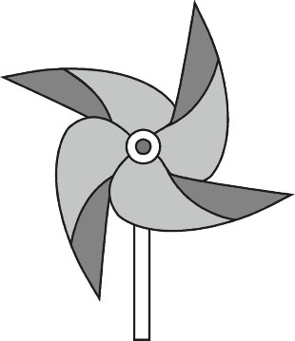
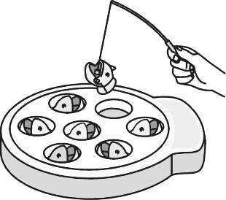
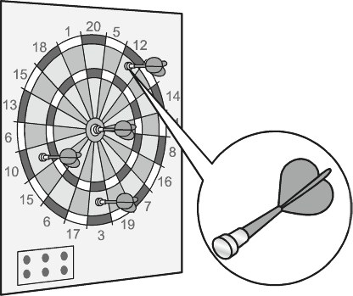
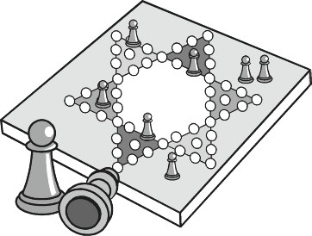
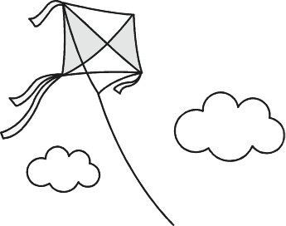
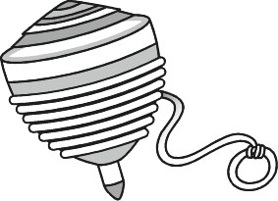
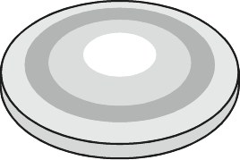
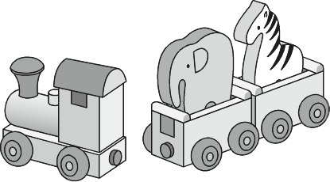
2-3
哪些玩具有磁鐵？
有磁鐵
沒有磁鐵
磁鐵釣魚・磁力火車・磁鐵飛鏢・磁鐵跳棋 ｜ 風車・風箏・陀螺・飛盤
特別注意：膠帶黏頭髮是「靜電」，不是磁力。
磁鐵只吸引鐵製品，不會吸引頭髮、紙屑。
磁鐵好好玩｜翰林三上自然 第2單元
23

Slide 24
統整
磁鐵三件事，你記得了嗎？
① 磁鐵吸引鐵製品（不是所有金屬）
② 兩端磁力最強，有 N 極和 S 極
③ 同極相斥、異極相吸
挑戰：打開教學網頁，做 10 題測驗，再找同學兩人對戰！
磁鐵好好玩｜翰林三上自然 第2單元
24

